Slide 1


PHÒNG GIÁO DỤC & ĐÀO TẠO QUẬN LONG BIÊN
ĐẠO ĐỨC - LỚP 1

Slide 2
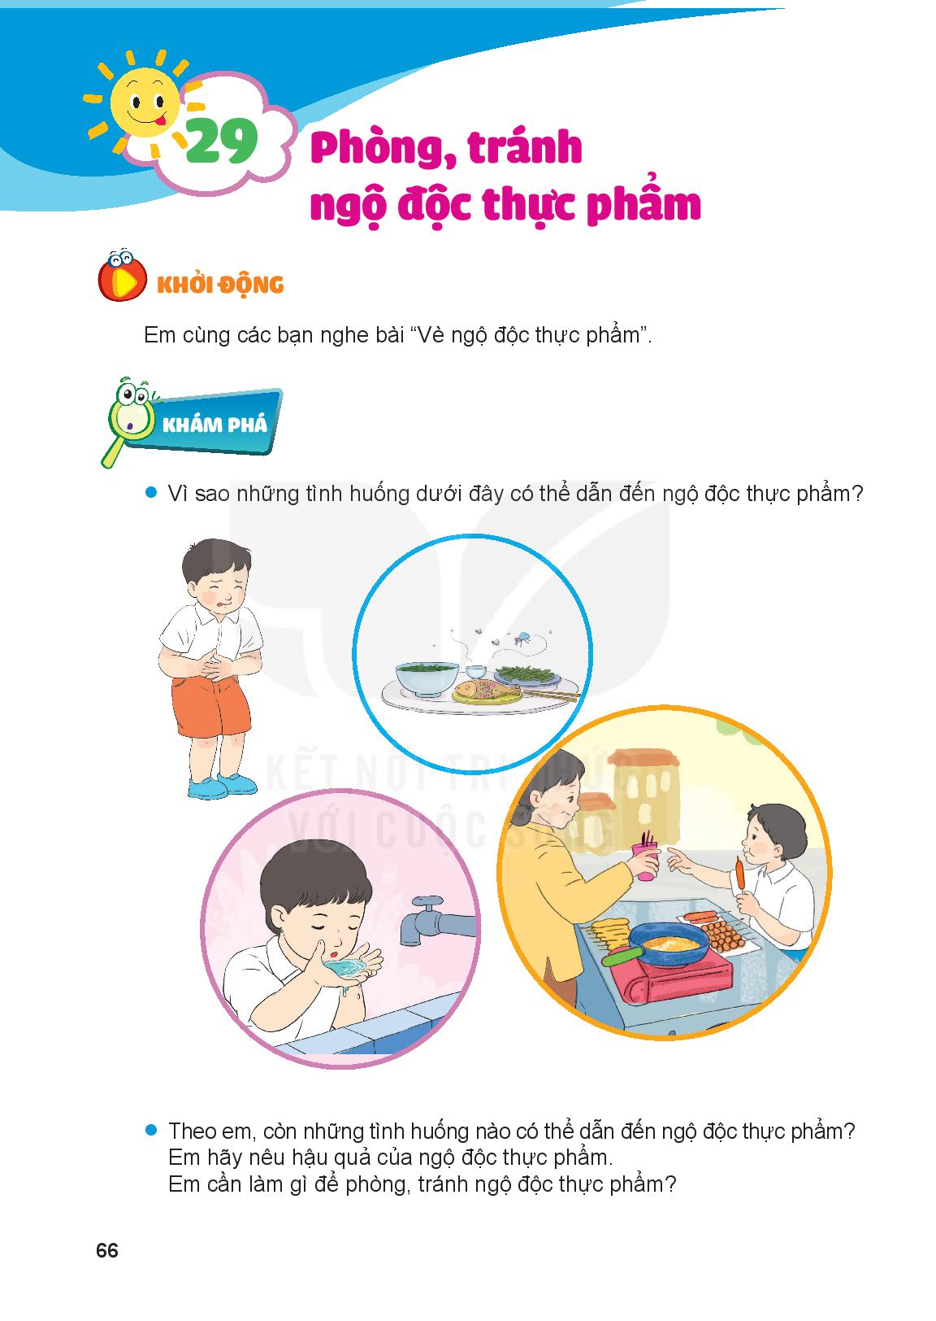

Slide 5
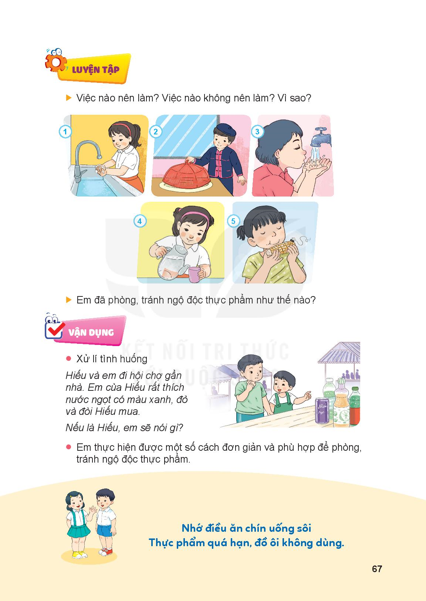

Slide 13
CHÚC CÁC EM CHĂM NGOAN HỌC GIỎI

